Slide 1
Weekly Report OAuth Vulnerability Analysis
Team: 3 2021.10.08
남득윤, 문태의, 한영진
Notes:
3조 발표를 시작하겠습니다.

Slide 2
01
Project Environment Settings
02
Study on How Spring Security Works
index
03
Design and Functions
04
Next-week Plans
Notes:
발표할 목차입니다.

Slide 3



Project Environment Settings
01
Notes:
시연을 위한 시스템 개발을 위해 프로젝트 환경을 구축했습니다.
OAuth 2.0 서비스 구현을 위해 spring security framework를 사용했으며
IDE는 스프링 개발에 있어서 강력한 기능을 제공하는 intellij IDEA를 선택했습니다.
또한 팀원간에 협업을 위해 Github를 사용했습니다.

Slide 4
02
Study on How Spring Security Works
How to configure authentication/authorization.
Filter chain in Spring Security
Authentication/Authorization flow
Notes:
시스템 개발에 앞서서 저희는 이러한 내용들에 대하여 Spring Security가 어떻게 작동하는지 공부했습니다.
Filter chain in Spring Security
Spring Security는 WebSecurityConfiguratorAdaptor라는 class 를 extends 하여 configure method를 override하는 방식으로 인증/인가 설정을 합니다.
이 코드는
/admin 으로 들어온 모든 요청에 대해 인증된 사용자만 접근을 허용하고,
인증은 httpBasic() 방식 (request에 id, password를 받아 사용자 인증 처리)으로 수행한다 라고 해석할 수 있습니다.
Filter chain in Spring Security
Spring Security는 사용자의 요청이 web page/ resource로 전달 되기전 Filter를 여러개 chain 으로 두어 이 chain을 다 통과한 요청만이 성공적으로 web page혹은 resource에 전달 될 수 있도록 설계되었습니다.
저희는 여러 filter중 OAuth 인증과 관련된 filter에 집중하여 project를 진행 할 것입니다.
Authentication/Authorization flow
Authentication : AuthenticationFilter, AuthenticationProvider class가 담담
Authorization : chilterchain의 마지막 filter인 FilterSecurityInterceptor가 담당 (예외처리 담당임)

Slide 5
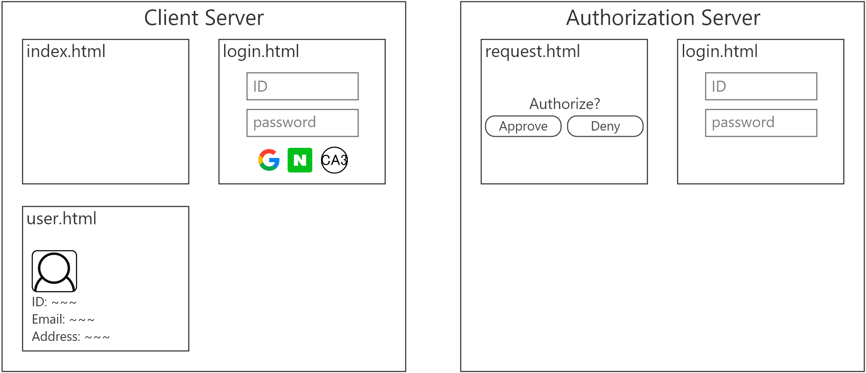
03
Design and Functions
Notes:
시연을 위한 시스템을 디자인하였습니다.
사용자가 처음 클라이언트 서버로 진입하면 인덱스 화면을 보게 됩니다.
사용자가 클라이언트의 서비스를 사용하기 위해서는 계정이 필요하기 때문에, 로그인 화면으로 가게 됩니다.
사용자는 간편 로그인을 위해 사용자는 구글, 네이버와 같은 다른 서버의 자신의 계정 정보를 사용하여 회원가입을 하려고 합니다.
이 때 저희가 구현한 서버도 이용할 수 있게 만듭니다.
저희가 구현한 서버를 이용하게 된다면, Authorization server의 로그인 화면을 만나게 됩니다.
로그인이 끝나면 사용자의 계정 정보를 클라이언트 서버에 권한을 허용할 것인지 물어보게 됩니다.
권한을 허용하면 클라이언트에서 access token을 갖게 되고, 그 token으로 resource server에 사용자의 계정 정보를 요청하여 받습니다.
클라이언트는 다른 서버의 사용자 계정 정보를 갖게 되고, 유저 프로필 화면에서 다른 서버에서 계정 정보를 가져왔음을 확인할 수 있게 됩니다.
저희는 이 시나리오를 기본으로 취약점에 대한 공격 및 방어를 시연할 계획입니다.

Slide 6
04
Next-week Plans
Client Server Design
OAuth flow
Design communication with authorization server
Resource Server Design
DB
information exchange
validation
Authorization Server Design
Implement OAuth 2.0 service
refer to google, naver, etc.
Notes:
다음주에 저희가 할 계획은
Client Server, Resource Server, 그리고 Authorization Server를 세부적으로 design하려고 합니다.
먼저 Client Server에서 resource를 얻어오는 과정과 OAuth 인증 구현, authorization 서버와 통신과정을 설계해 볼 것입니다.
두번째로 Resource Server에서는 어떤 데이터베이스를 사용할 것인지, 데이터베이스를 어떤 식으로 구성할 것인지, 데이터베이스와 연동은 어떻게 할 것인지, access token을 어떻게 검증할 것인지 구체화할 것입니다.
마지막으로 Authorization Server에서 OAuth 2.0 기능을 google과 naver 등의 api를 참고하여 인증 서버를 설계할 것입니다.

